Slide 1
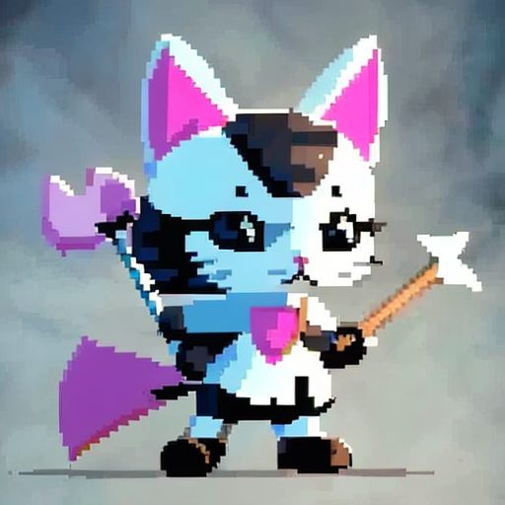
타임 레스큐 캣
1.캐릭터 소개
이름: 레스큐 캣
소개: 시간 구조대 업무를 담당하는 레스큐 캣! 정의롭고 냉정하다. 평소 귀찮아 하는 성격 때문에 일을 맡기 싫어하지만 이번 일만 해결하면 평생 놀고 먹을 돈을 준다는 말에 시간 수리 업무를 맡게 된다.

Slide 2
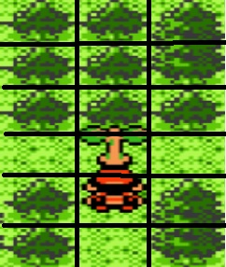
2. 이동
IN 시작지역 이동
시작 지역에서는 방향키 1번에 1타일을 이동한다.
캐릭터 크기가 1타일에 해당한다.
1초에 3타일을 이동한다.
IN 사냥, 배틀지역 이동
사냥, 배틀지역에서는 방향키 1번에 0.2 타일을 이동한다.
캐릭터 크기가 1타일에 해당한다.
1초에 6타일을 이동한다.

Slide 3
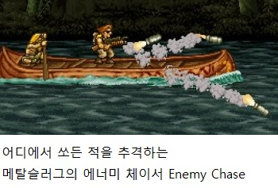
3.공격
레스큐 캣은 3초에 한번 기를 담은 화살을 발사한다.
공격은 조작키가 없으며 자동으로 발사한다.
가장 가까운 적에게 우선으로 공격한다.

Slide 4
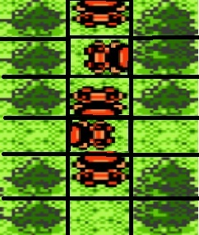
4. 구르기
스페이스 바를 누르면 구르기를 한다
사냥 및 배틀지역에서 가능하며 구르기를 할 경우 4타일을 순식간에 이동한다.
쿨타임은 3초이며 구르기 중에는 투사체를 맞지 않는다.
구르기가 끝나는 지점에서는 투사체를 맞는다.
구르기를 사용하면 1타일 당 90도 캐릭터가 회전하며 4번째 타일에 도착하면 사용했던 캐릭터의 모습이 된다

Slide 5
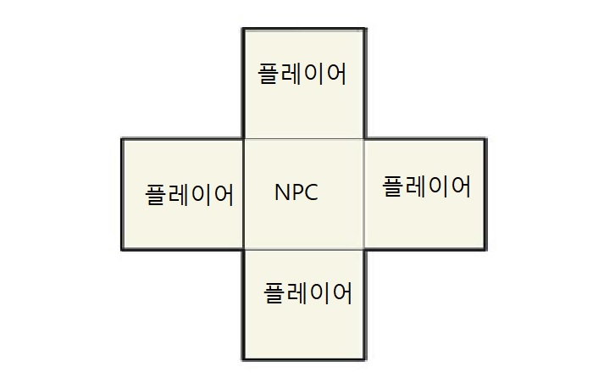
5. 상호작용
시작지점에서는 NPC와 상호작용을 통해 아이템을 제작한다.
NPC에게 인접하여 스페이스바를 누르면 상호작용이 가능하다.
NPC가 서있는 방향 어디서든 상호작용이 가능하다. 이 경우 플레이어는 NPC를 바라 보아야 한다.
상호작용을 통해 NPC와 대화가 가능하며 게임 플레이 팁을 얻을 수 있고 주된 목적은 아이템 제작에 있다.

